Slide 1


স্বাগতম

Slide 2

শিক্ষক পরিচিতি :
মোছা: রোজী আক্তার
প্রভাষক : জীববিজ্ঞান
বারআড়িয়া শহীদ স্মরণী মহাবিদ্যালয়,
বটিয়াঘাটা খুলনা।
মোবাইল নং : 01717810984
E.Mail : roziaktar83@gmail.com

Slide 3
পাঠ পরিচিতি :
বিষয় : জীববিজ্ঞান
শ্রেণি : দ্বাদশ
অধ্যায় : ৬ষ্ট ( মানব শারীরতত্ত্ব
: বর্জ্য ও নিষ্কাশন)
সময় : ৪৫ মিনিট
তারিখ : ১৫.০৮.২০২৬

Slide 4
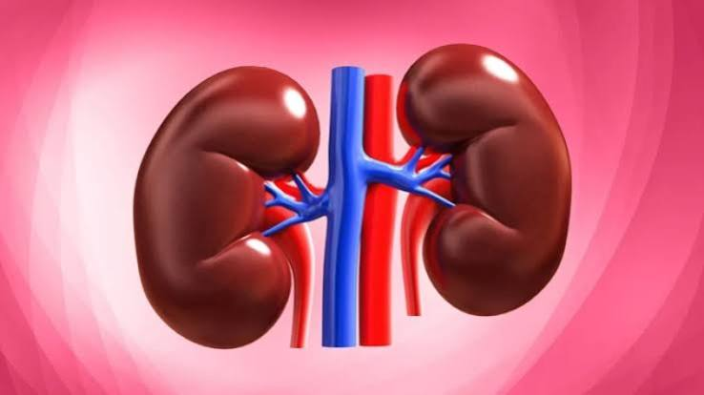
ছবিতে তোমরা কি দেখতে পাচ্ছো ?
মানুষের রেচনতন্ত্র

Slide 5
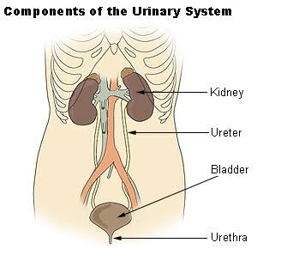
পাঠশিরোনাম :
আজকের ক্লাসের আলোচ্য বিষয় -
রেচনতন্ত্র

Slide 6
শিখনফল :
এ পাঠ শেষে শিক্ষার্থীরা –
১. রেচনতন্ত্র কি তা বলতে পারবে।
২. রেচনতন্ত্রের গঠন বর্ণনা করতে পারবে।

Slide 7
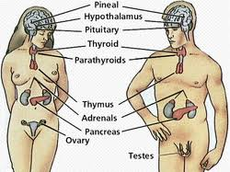
রেচনতন্ত্র কি ?
যে অঙ্গগুলোর মাধ্যমে মানুষের শরীরের ভেতরে বিপাকক্রিয়ার ফলে তৈরি হওয়া ক্ষতিকর ও অতিরিক্ত বর্জ্য পদার্থ বাইরে বের করে দেওয়া হয়, তাকে রচনতন্ত্র বলে। এটি শরীর সুস্থ রাখতে সাহায্য করে।

Slide 8
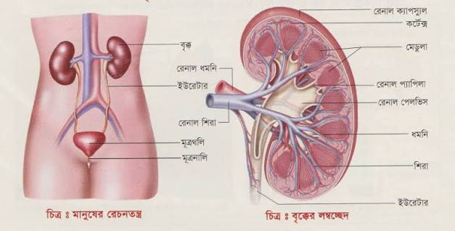
রেচনতন্ত্রের গঠন :
১. বৃক্ক
২. রেচননালি
৩. মূত্রথলি
৪. মূত্রনালি

Slide 9
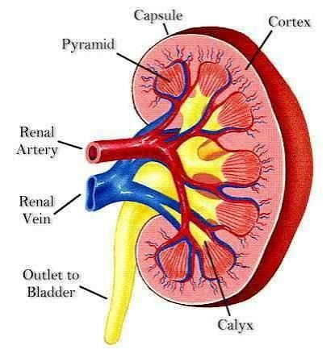
১. বৃক্ক :
বৃক্ক হলো মানুষের রেচনতন্ত্রের প্রধান বা মুখ্য রেচন অঙ্গ, যা উদর গহ্বরের পিছনের অংশে মেরুদণ্ডের দুই পাশে অবস্থিত এবং দেখতে অনেকটা শিমের বীজের মতো লালচে রঙের হয়ে থাকে।

Slide 10
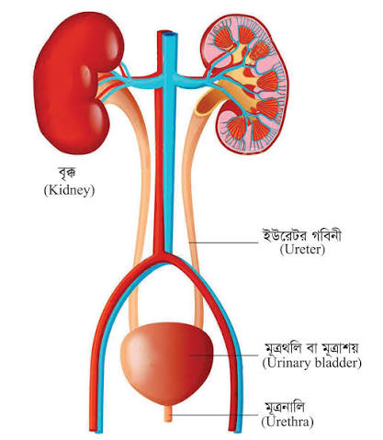
২. রেচননালি :
মানুষের রেচনতন্ত্রে রেচননালি বা মূত্রনালি হলো এমন একটি নলাকার অংশ যার মাধ্যমে মূত্রথলি থেকে মূত্র দেহের বাইরে নিষ্ক্রান্ত বা নির্গত হয়।

Slide 11
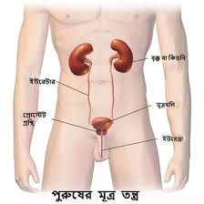
৩. মূত্রথলি :
মূত্রথলি হলো মানুষের রেচনতন্ত্রের একটি পেশিবহুল ও স্থিতিস্থাপক থলির মতো অঙ্গ, যা কিডনি বা বৃক্ক থেকে উৎপন্ন মূত্রকে সাময়িকভাবে জমা করে রাখে। এটি শ্রোণি গহ্বরের তলদেশে এবং মলাশয়ের সামনে (পুরুষদের ক্ষেত্রে) বা জরায়ুর নিচে (নারীদের ক্ষেত্রে) অবস্থিত।

Slide 12
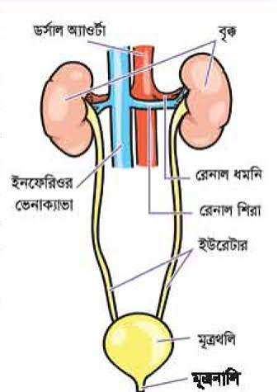
৪. মূত্রনালি :
মূত্রনালি হলো মানুষের রেচনতন্ত্রের শেষ অংশ, যা একটি নলাকার পথ এবং এর মাধ্যমে মূত্রথলি থেকে মূত্র শরীরের বাইরে নিষ্কাশিত হয়।

Slide 13
একক কাজ :
রেচনতন্ত্রের কাজগুলো লিখ।

Slide 14
মূল্যায়ন :
১. মানবদেহে রেচনতন্ত্রের মাধ্যমে শতকরা কত ভাগ রেচন পদার্থ নিষ্কাশিত হয় -
উত্তর : ৮০ ভাগ।
২. একজন পূর্ণ বয়স্ক সুস্থ মানুষের মূত্রথলিতে কি পরিমাণ মূত্র জমা হলে মূত্র ত্যাগের ইচ্ছা জাগে ?
উত্তর : ২৮০ - ৩২০ মি. লি.
৩. মানব দেহের প্রধান রেচন অঙ্গের নাম কি?
উত্তর : বৃক্ক।

Slide 15
বাড়ির কাজ :
মানুষের রেচনতন্ত্রের চিত্র অঙ্কন করে আনবে।

Slide 16

ধন্যবাদ

